Slide 1
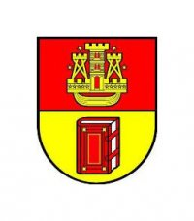
Susitikimas su Mažuoju Aralu: o kas toliau ?.. 2017 m. rugsėjo 28 d. - spalio 8 d. kelionės po Kazachstaną įspūdžiai
Angelija Bučienė
Klaipėdos Universitetas

Slide 2
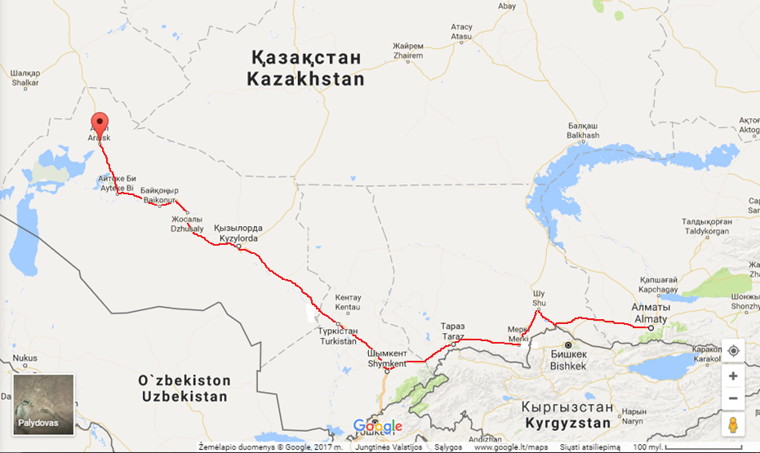
Kelionė traukiniu iš Almaty į Aralskoe More stotį truko pusantros paros, nes atstumas – 1623 km.

Slide 3
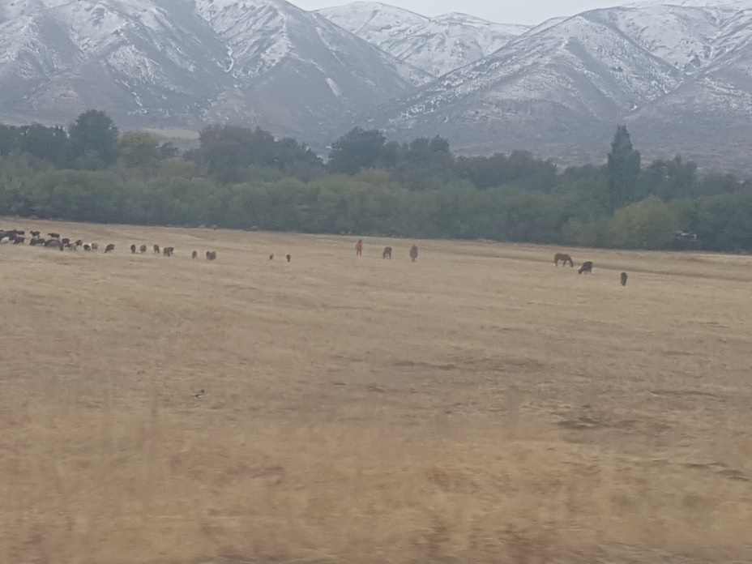
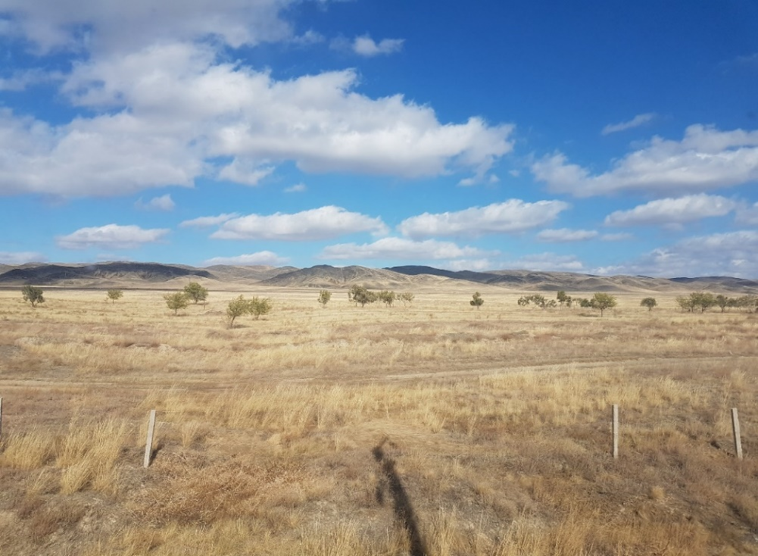
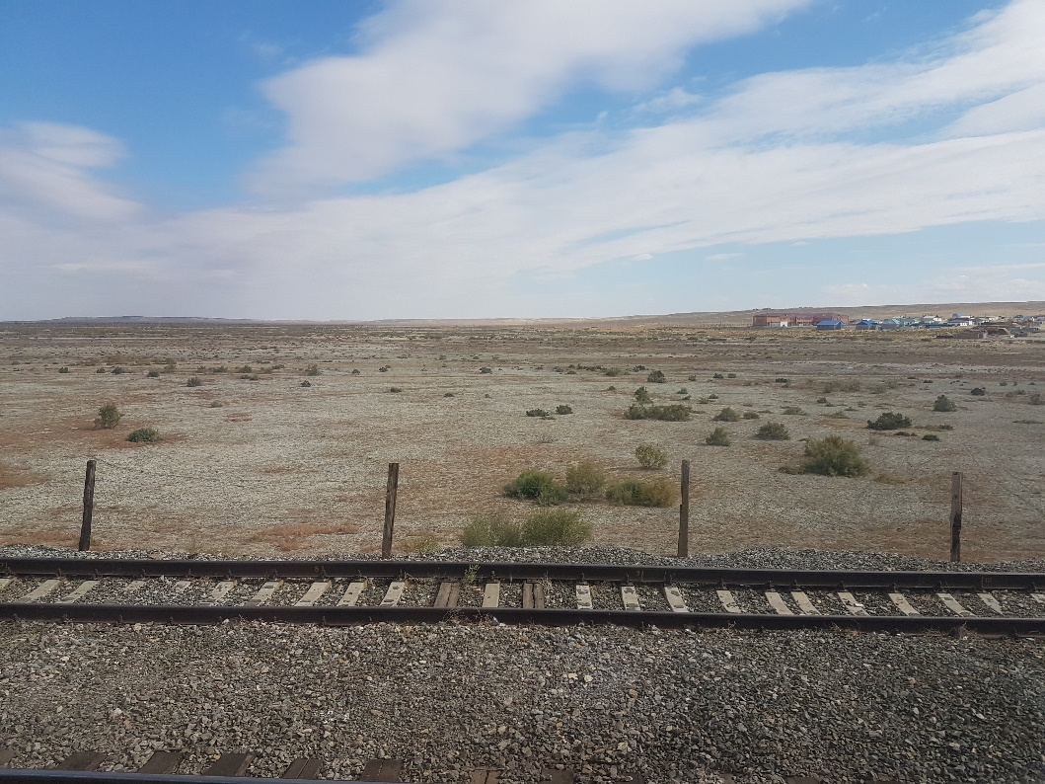
Pro traukinio langą matėsi Kirgizijos kalnų grandinės, pietinio Kazahstano stepių ir pereinantys į pusdykumes landšaftai

Slide 4
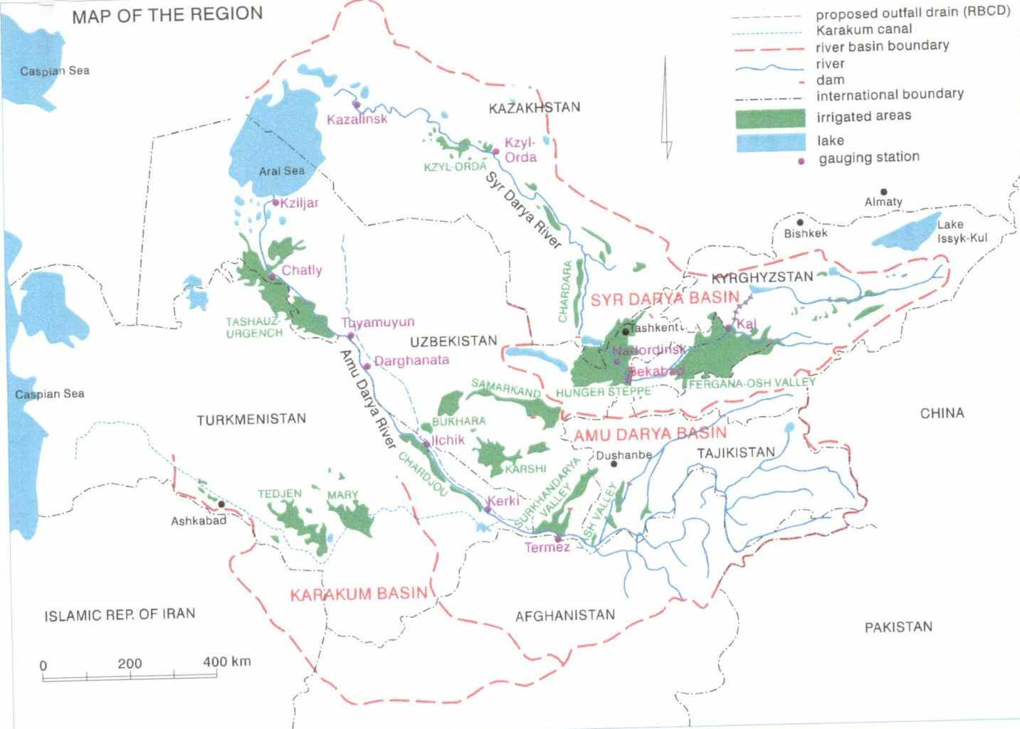
Jei visos CA šalių plotas sudaro 400742,5 tūkst. ha, tai Aralo jūros drenuojamo baseino plotas - apie 154934 tūkst. ha, kuriame telpa Syr darjos ir Amudarjos upių baseinai.
Aralo jūros drenuojamas baseinas ir jo pabaseiniai
Šaltinis:http://enrin.grida.no/htmls/aralsoe/aralsea/english/water/water.htm#1

Slide 5
Aralo jūros raida ir ekologinė situacija
Dėl Aralo jūros amžiaus tebediskutuojama: viena nuomonė, kad tai senosios bendros su Kaspija jūros dalis, ir jos amžius galėtų būti matuojamas mln metų; kita nuomonė, kad Aralo jūra – gana jauna vidinė jūra, pagal radioaktyviąją anglį, susidarė prieš 20-24 tūkst. metų. Kad per paskutinius 5-7 tūkstančius metų vyko jos lygio ir vandeningumo svyravimai, liudija dabartinės jūros dugno sluoksniuose randami medžių likučiai, kitų augalų žiedadulkės, net žmonių gyvenviečių ar kapaviečių radiniai. Rasta ir senų paleoupių slėnių, pavyzdžiui, Amudarja, kuri įteka į Aralo jūrą iš pietų (į Didijį Aralą), ne visada ten įtekėdavo: ji plukdė vandenis į Kaspijos jūrą, o į Aralo jūrą įtekėdavo Turgajaus upė.
XVI a. pabaigoje- XVII a. pradžioje dėl jūros vandens lygio pažemėjimo, susidarė Barsakelmės ir kitos salos, o XIX a. pradžioje Syrdarjos atšakos Žandarja ir Kuandarja nebepasiekdavo Aralo.
1886 m. Rusijos mokslininkai A.Nikolskis ir L.Bergas organizavo ekspedicijas, kurių metu buvo detaliai ištirtas Aralo jūros pietinės ir šiaurinės dalių klimatas, fauna ir flora. Nuo tada prasidėjo sistematingi jūros lygio stebėjimai.
Dar 1950 m. Аralo jūra buvo 4-tas pagal dydį pasaulio ežeras, užimantis apie 68 tūkst. km², jo ilgis buvo 426 km, plotis – apie 284 km, didžiausias gylis 68 m. (http://enrin.grida.no/htmls/aralsoe/aralsea/russian/arsea/arsea.htm#pic1; Breckle and Geldyeva, 2013)

Slide 6
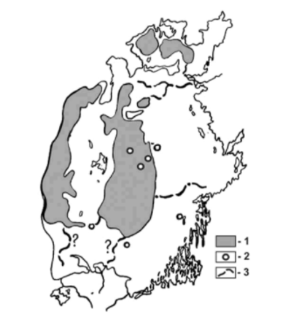
Paleogeografinė Aralo jūros schema, vaizduojanti jos regresinę stadiją apie 1600 m. prieš mūsų erą: 1-tuometiniai jūros baseinai; 2-imti dugno mėginiai tyrimams; 3-paleoupės Šaltinis: Svitoch, 2010

Slide 7
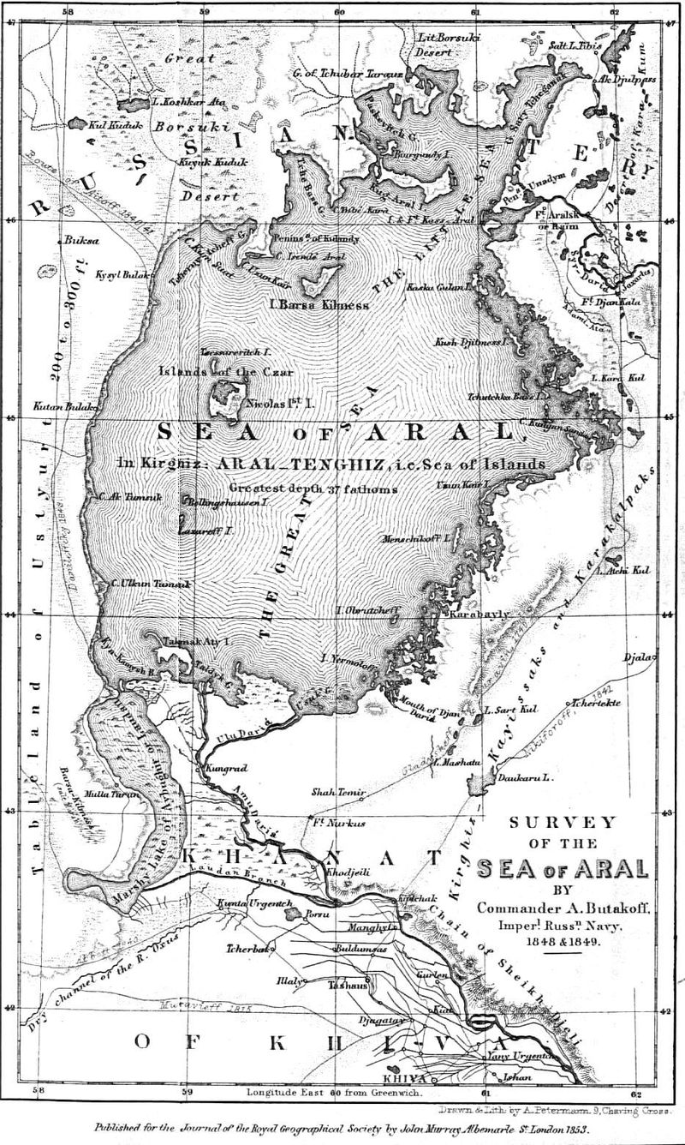
Aralo jūra 1853 m. žemėlapyje. Plotas išliko stabilus iki 1960 m.
Drawn and Lithography by A. Petermann Published for the Journal of the Royal Geographical Society by John Murray, Albertmarle St. London 1853
https://commons.wikimedia.org/wiki/File:Survey_of_the_Sea_of_Aral_1853.jpg

Slide 8
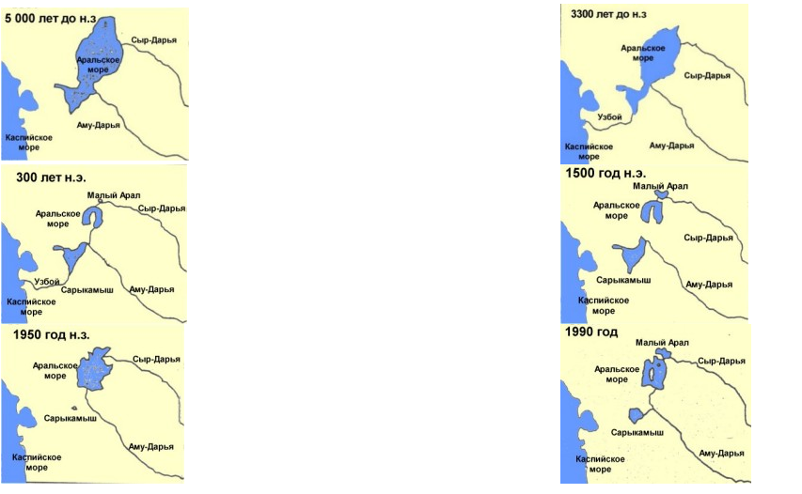
Galimi Aralo jūros raidos etapai laikotarpyje 5 tūkst. metų p.m.e. iki 1990 m., remiantis žiedadulkių tyrimais .
(pagal šaltinį: http://enrin.grida.no/htmls/aralsoe/aralsea/russian/arsea/map6.htm

Slide 9
Aralo jūros ekologinė situacija XX a. ir ypač jo antroje pusėje
1930 m. Centrinės Azijos respublikose ir prie Aralo prasidėjo didelio masto drėkinimo kanalų statyba, kuri ypač suintensyvėjo 1960-ųjų pradžioje. Aralo jūra ėmė ryškiai seklėti nuo 1961 m. Per laikotarpį nuo 1960 iki 1990 m. CA šalyse drėkinamų žemių plotai padidėjo nuo 4,5 mln iki 7 mln ha, augo ir kitų ūkio šakų aprūpinimas vandeniu. Nuo 1961 m. jūros vandens lygis krisdavo nuo 20 iki 80-90 cm per metus. Vėlesni skaičiavimai patikslino, kad ne tik antropogeninis faktorius prisidėjo prie Aralo jūros traukimosi, bet ir gamtiniai procesai – klimato sausėjimas ir šiltėjimas (apie 15 % įtakos), išaugusi irigacija (23 % įtakos) ir dėl sausringumo padidėjusi paviršinio nuotėkio infiltracija į požeminę hidrosferą (net 62 % įtakos) (http://enrin.grida.no/htmls/aralsoe/aralsea/russian/arsea/arsea.htm#pic1).

Slide 10
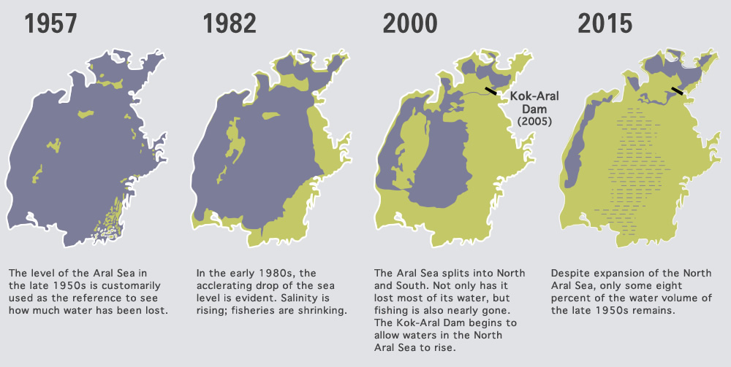
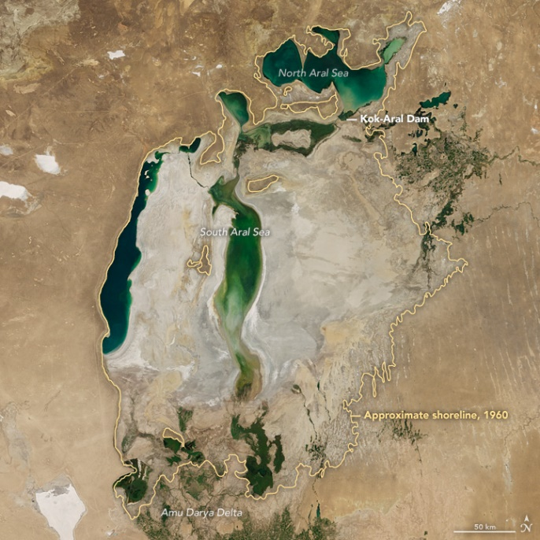
1989 m. jūra pasidalijo į dvi izoliuotas dalis: šiaurinę - Mažajį ir pietinį – Didijį Aralą.
2000 m. pradžioje jūros vandens lygis nukrito apie 31 m, ir tai buvo 22 m žemiau, nei vandens lygis 1950 m.
2001 m. Atgimimo sala (остров Возрождения) virto pusiasaliu
2003 m. pradžioje jūros plotas besudarė ¼ ankstesnio ploto ir tik apie 10 % pirminio vandens tūrio. Didysis Aralas dar pasidalijo į 2 dalis: vakarinę ir rytinę
2005 m. baigta statyti Kokaralo užtvanka papildė Mažojo Aralo vandenis (http://enrin.grida.no/htmls/aralsoe/aralsea/russian/arsea/arsea.htm#pic1).
2017-08-22
https://earthobservatory.nasa.gov/IOTD/view.
php?id=90857
Šaltinis:

Slide 11
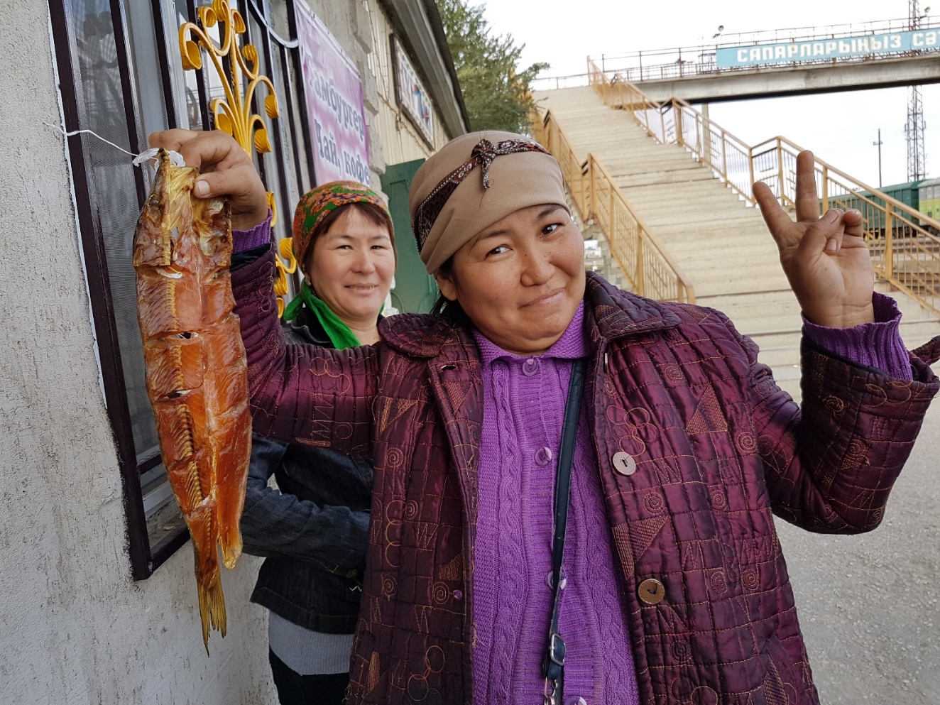
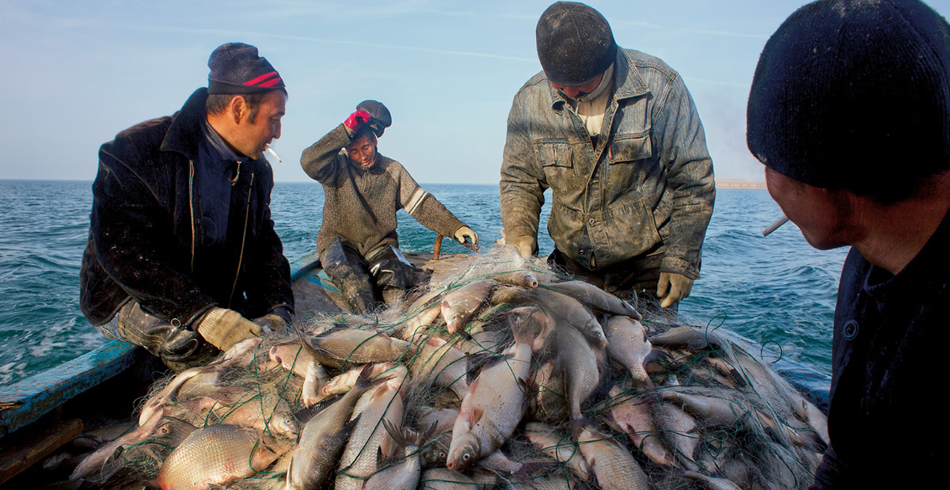
Žuvys ir žuvininkystė Arale
Dar iki 1970 m. Aralo jūroje gyveno 34 rūšių žuvys, iš kurių daugiau 20 buvo pramoninės reikšmės. Kazachstano pusėje buvo 5 žuvų perdirbimo fabrikai, 1 žuvies konservų fabrikas, 45 žuvų supirkimo punktai; Uzbekijos pusėje – taip pat 5 žuvų perdirbimo fabrikai, 1 žuvies konservų fabrikas, >20 žuvų supirkimo punktų.
XXI a. pradžioje žuvininkystė susitraukė, bet vis dar išliko Mažajame Arale (čia pagaunami karšiai, kuojos, sterkai) tuo tarpu Didžiajame dėl stipraus vandens pasūrėjimo anksčiau paplitusios žuvų rūšys išnyko (Ermakhanov et al., 2012; Plotnikov et al., 2016).
Šaltinis: http://www.aramcoworld.com/Articles/September-2015/Reviving-the-North-Aral-Sea?page=9

Slide 12
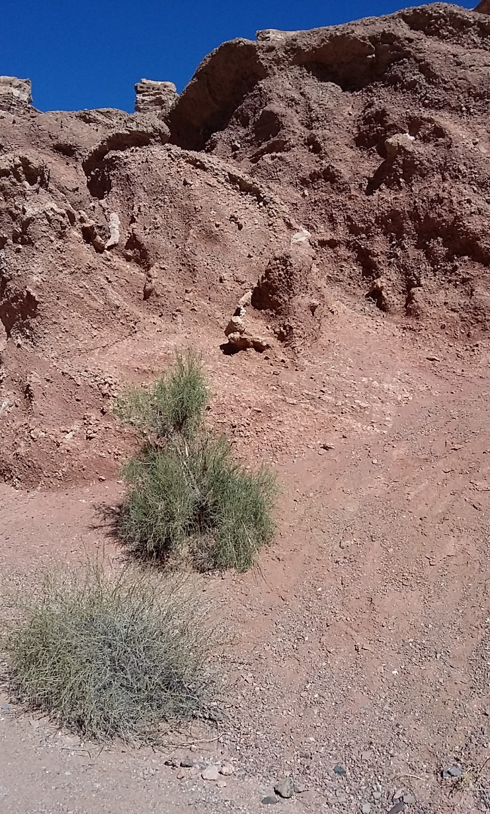
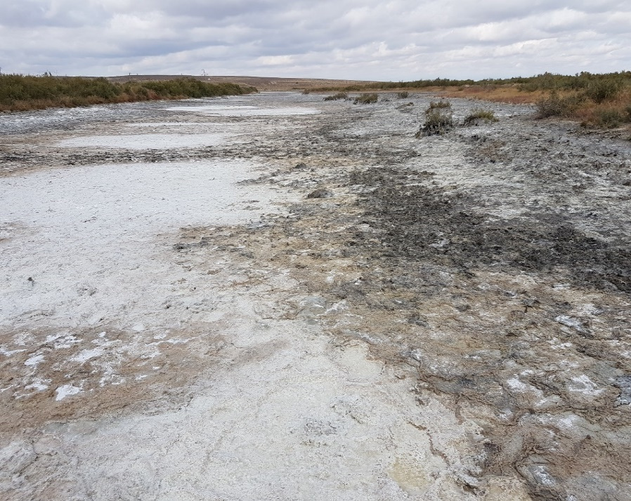
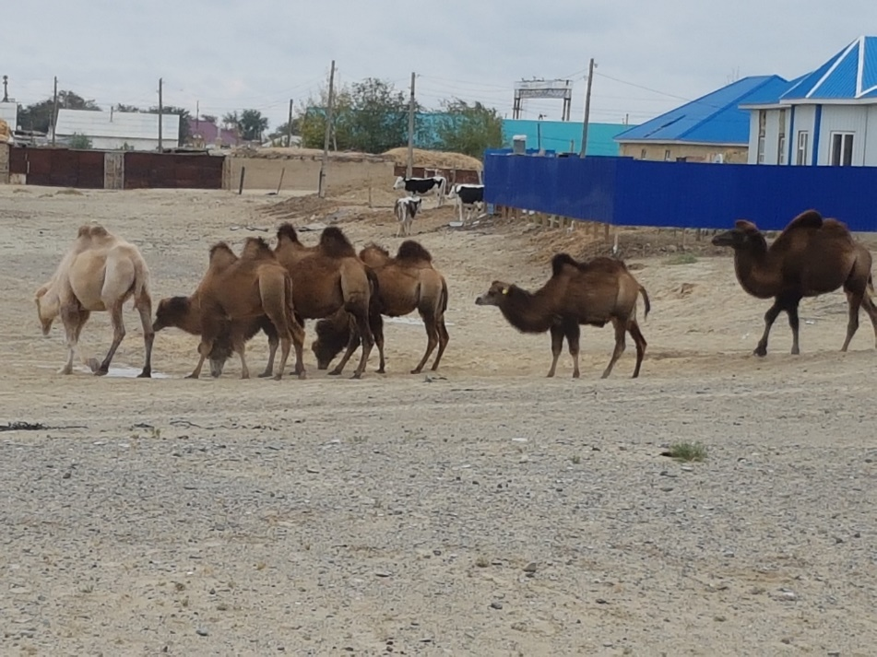
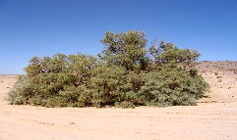
Maršrutas: Aralas-Barsakelmes rezervatas-Kokaralo užtvanka-Mažasis Aralas-Aralas – apie 250 km
Аralo rajonas – administracinis Kyzylordos srities teritorinis vienetas, rajono centras, įsteigtas 1938 m. Rribojasi su Kazalinsko rajonu, vakaruose – su Aktiubinsko sritimi, pietuose – su Karakalpakstanu. Per jį teka SyrDarjos upė, jame randasi didesnė Mažojo Aralo dalis. Rajono plotas— 57,0 тūkst. кm², gyventojų – apie 77 tūkst., Aralo mieste – apie 32 tūkst. gyv. (2016 ).
Augalijos zona – su smėlio, molio ir druskožemių (solončakų) dykumomis. Ant smėlynų auga kulkšnės, džiuzgūnai (rūgtinių šeima) ir kt. Gana daug saksaūlinių miškelių.
Saksaūlai

Slide 13
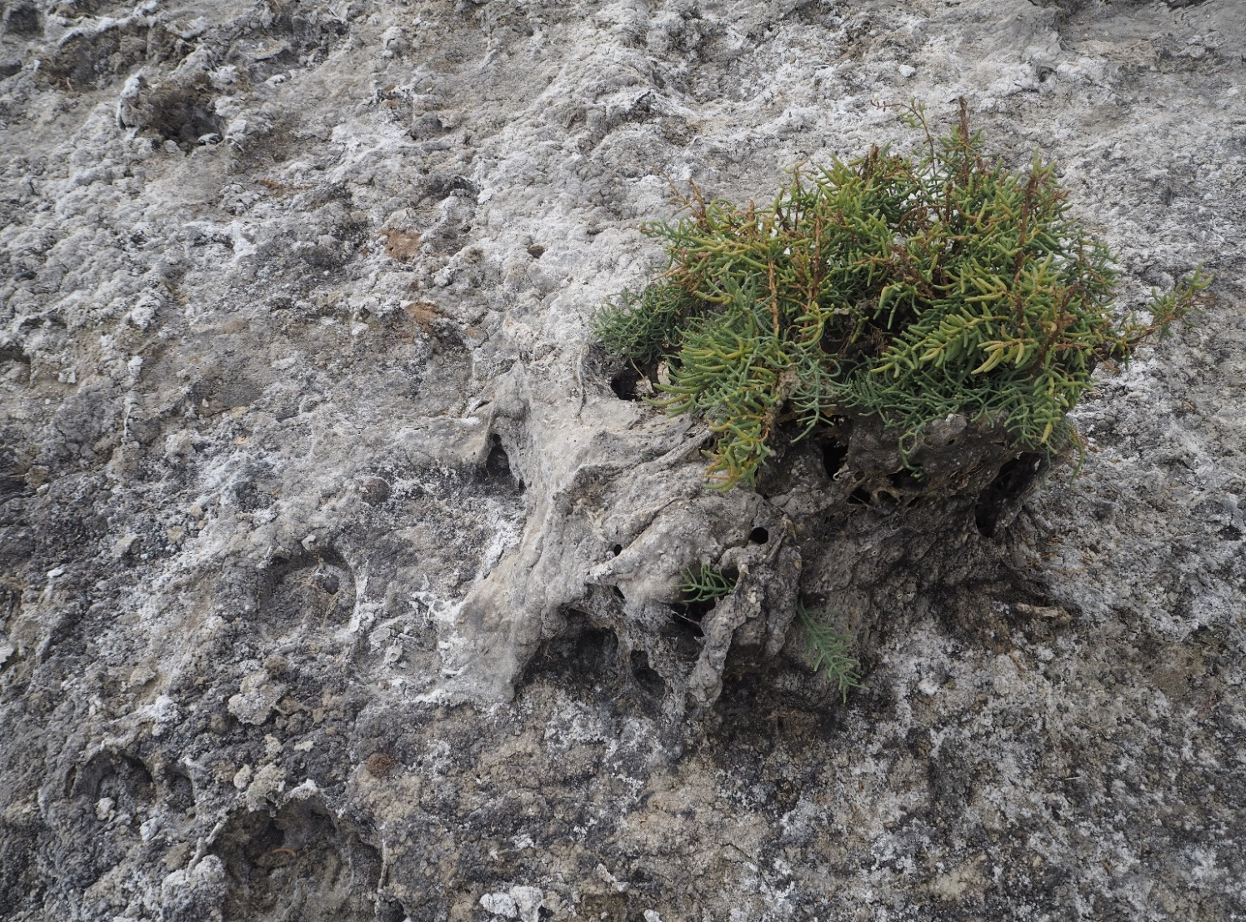
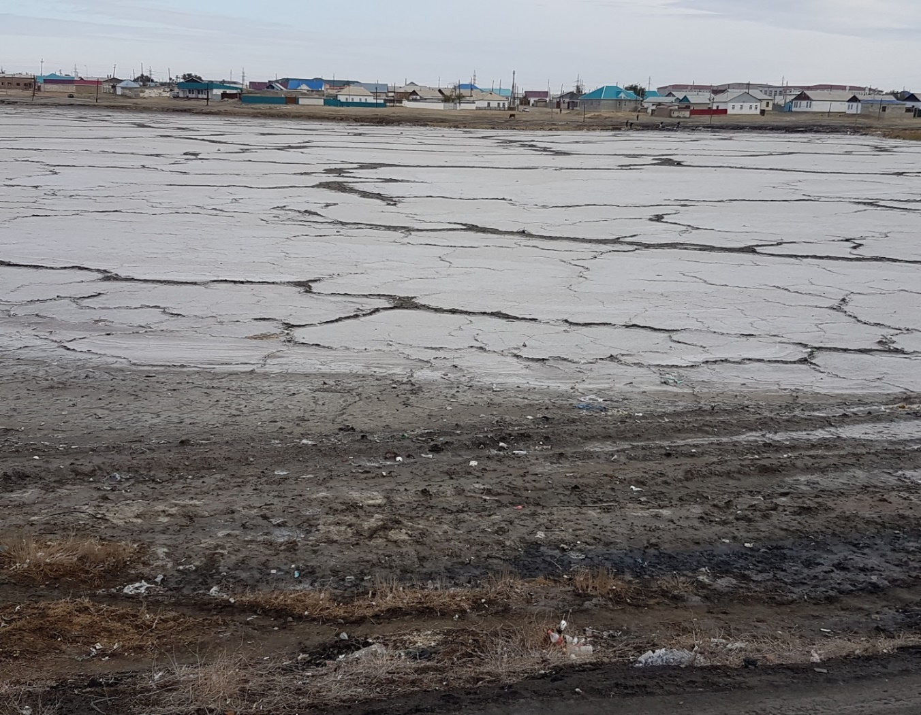
Naujai besiformuojantis solončakas ir jame augantis eglūnas
Priemiestinis solončakas formuojasi Aralo miesto ribose

Slide 14
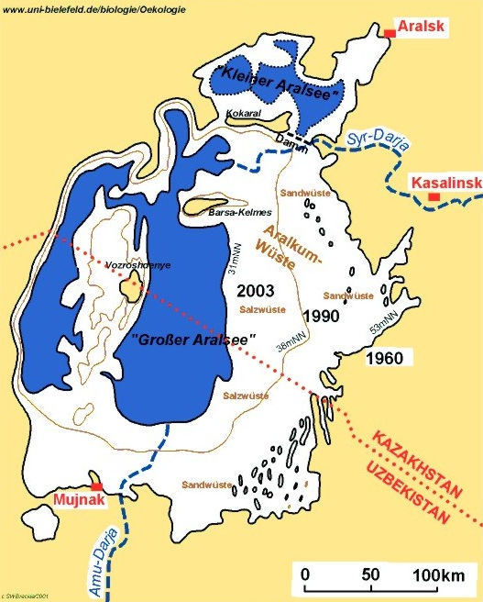
Didesnė Aralo baseino teritorijos dalis suklostyta iš lengvos granuliometrinės sudėties dirvožemių, smėlių, priesmėlių, kurie lengvai pasiduoda eolinėms pernašoms. Kartu vyksta du gana skirtingi procesai: dykumėjimas atsidengusiuose jūros dugno landšaftuose ir dirbtinis užpelkėjimas irigacinėse sistemose. Rezultate formuojasi nauja druskinga dykuma – Aralkumas su vyraujančiu solončaku, kuriame be natūralių druskų, kaupiasi ir kitos žemės ūkio chemizavimo metu pakliuvusios druskos (Geldyeva et al., 2013).
https://web.archive.org/web/20110520045700/http://www.uni-bielefeld.de/biologie/Oekologie/figure1.html

Slide 15
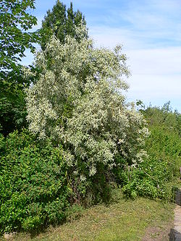
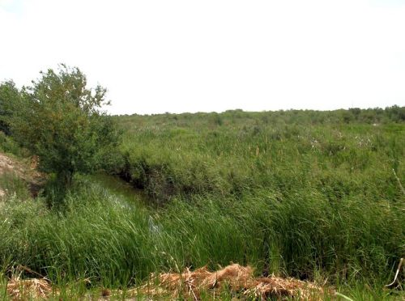
Syrdarjos ir Amudarjos salpinėje dalyje paplitusi pievų augalija, taip pat ir tugajiniai miškai (iš žilakrūmių-gluosnių-eglūnų (Tamarix)), meldynai, solončakuose – eglūnų sąžalynai.
Tugajinių miškų ekosistema prie Amudarjos (Nature reserve of Amu Darya, Turkmenistan) (šaltinis: Sokolova, 2014; Dovletovo B. ir Erohino P. nuotrauka)
Žilakrūmis (https://lt.wikipedia.org/wiki/Siauralapis_%C5%BEilakr%C5%ABmis)
Gyvūniją sudaro stepiniai ir vandens paukščiai (smiltvištės, purpleliai, mainos, antys, žąsys, sėjikiniai), antilopės - saigakai, stepinės lapės-korsakai, vilkai, graužikai, ropliai.

Slide 16
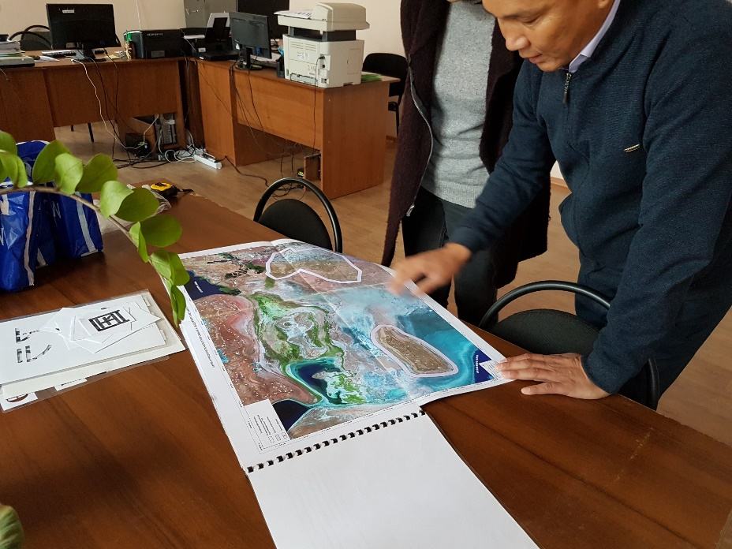
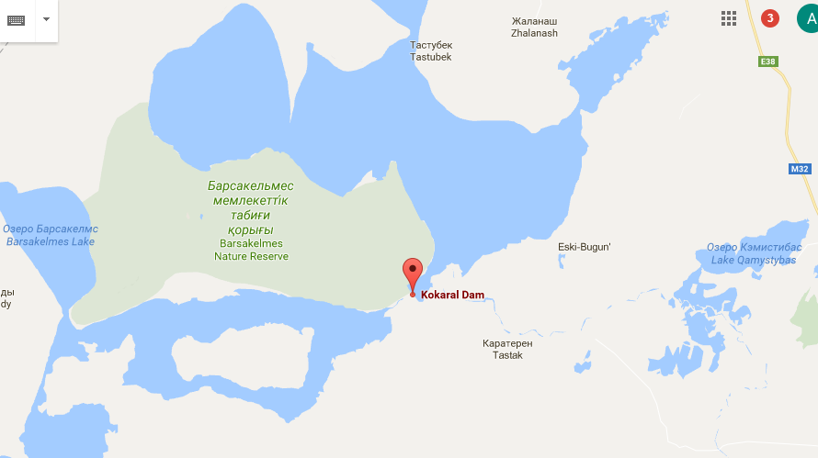
Barsakelmės gamtinis rezervatas (каz.k.- Барсакелмес) — buvusi Aralo jūros sala, vėliau pusiasalis, dabar – tiesiog sausumos dalis. Verčiant iš tiurkų kalbų, reiškia „eisi- negrįši“. Pietinė dalis apima iškilusį plato (aukščiausi taškai apie 1087 m. v.j.l.), šiaurinė dalis – nuolaidi banguota lyguma, kurią skaido kertančios dabartinės tėkmės. Iš salos 1960 m., kurios plotas buvo 23 km x 7 km, ji 2000 m. virto pusiasaliu, kurio dydis apie 40 km x16 km, o nuo 2009 m. toliau džiūstant Didžiajam Aralui, Barsakelmė tapo tiesiog Aralo jūros pakrante, kurios teritorijoje ir įrengtas rezervatas. Jo plotas – 18,3 tūkst. ha. Čia dominuoja dykumos ir pusdykumės landšaftai su kiečiais ir druskėmis, retokais saksaūlo sąžalynais ir smėlio barchanais. Priskaičiuojama iki 165 floros rūšių. Iš gyvūnijos pasaulio atstovų gausu tik paukščių - 202 rūšys, o kitų – mažiau : 12 žinduolių rūšių, 7 roplių rūšys. Rezervate atstatoma laukinių arklių – kulanų – kaimenė. Vykdomi moksliniai tyrimai, atliekamas monitoringas, organizuojamos mokslinės ekspedicijos, tame tarpe ir tarptautinės.

Slide 17
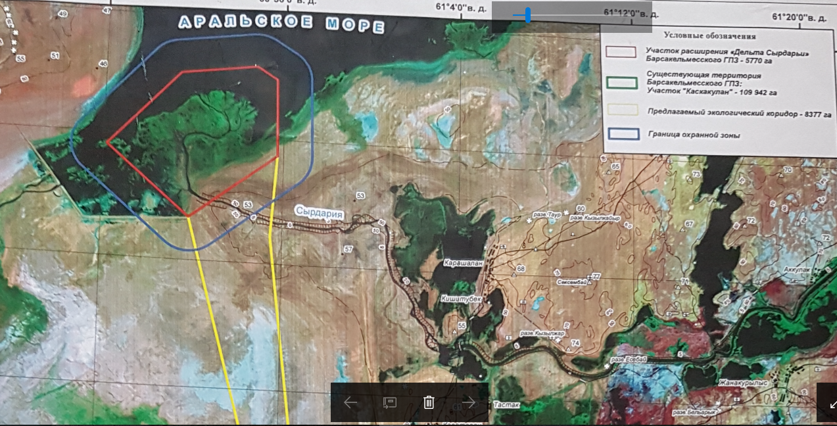

Slide 18
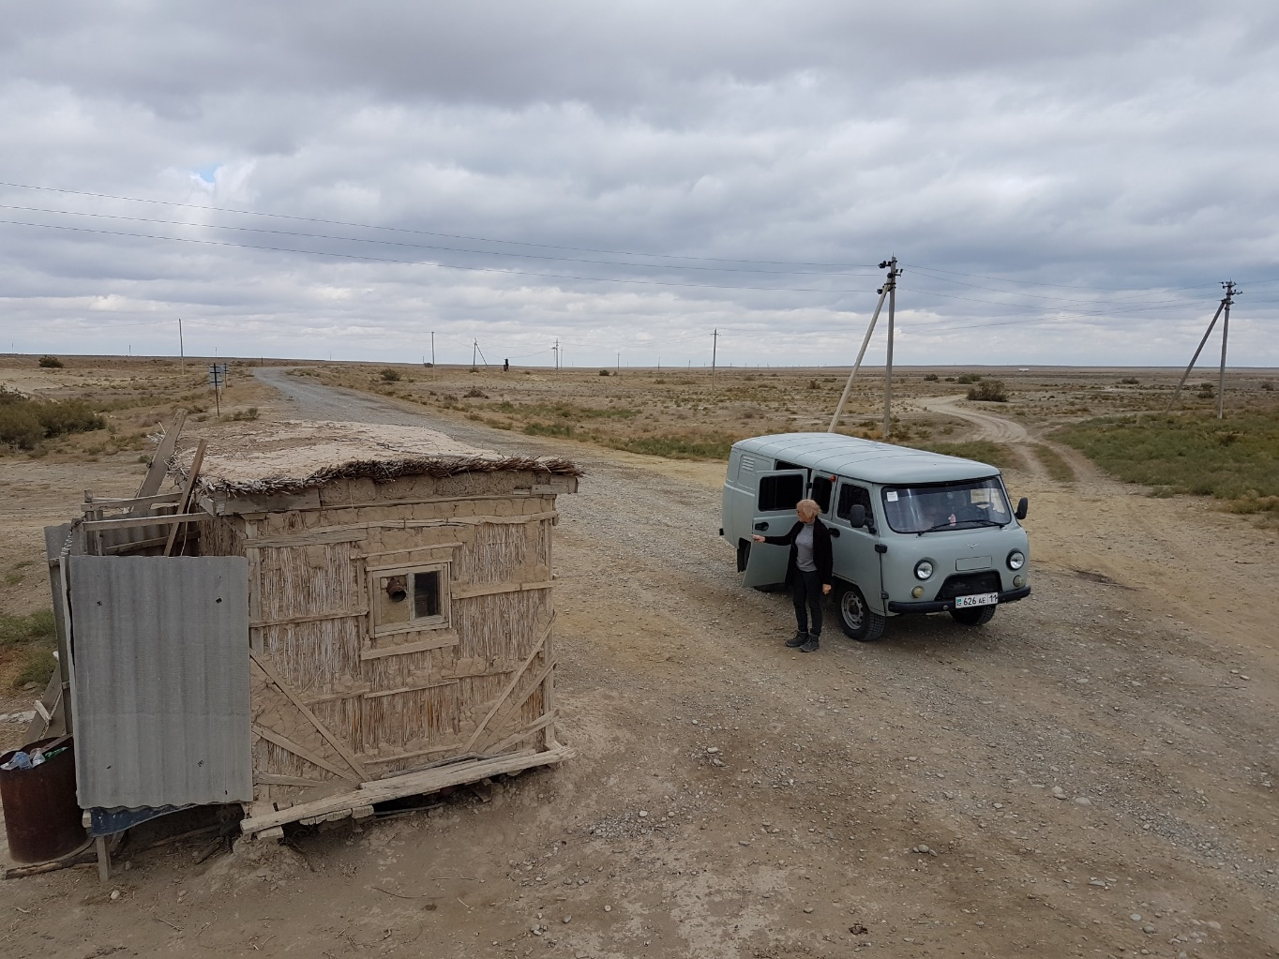
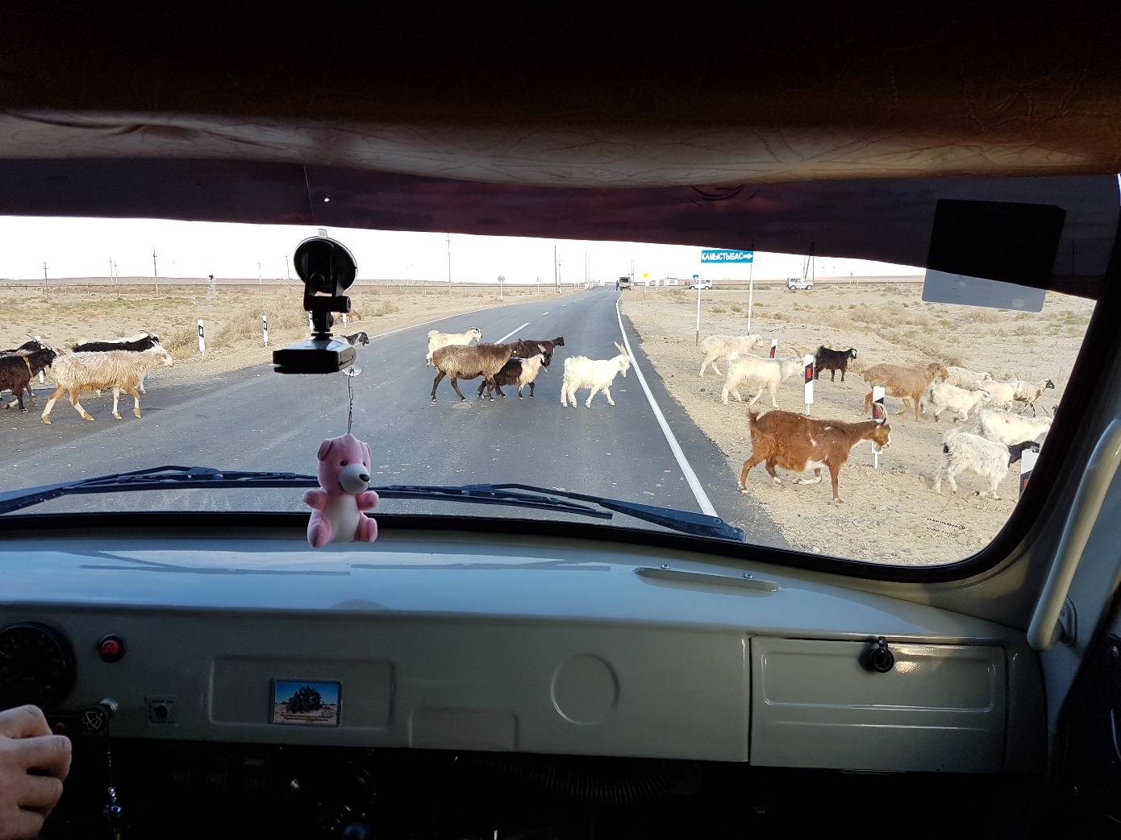
Pakeliui iš Aralo į Kokaralo užtvanką

Slide 19
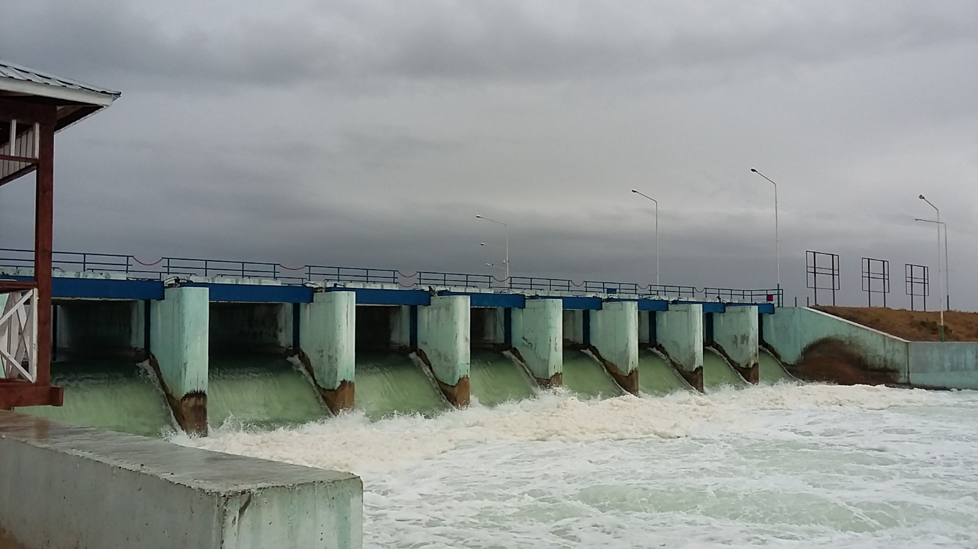
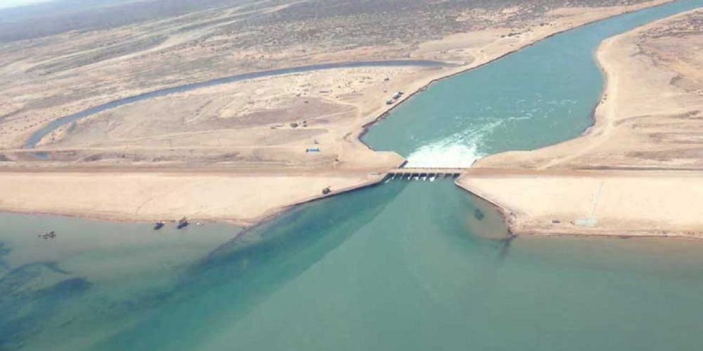
Kokaralo užtvanka
Užtvanka kerta Bergo sąsiaurį tarp Šiaurinio (Mažojo) Aralo ir Pietinio (Didžiojo) Aralo. Ji skirta reguliuoti vandens lygį Mažajame Arale. Jos aukštis — 6 m (45,5 m аbs.aukštis). Mažojo Aralo papildymas vyksta iki 42,2 m. abs. aukščio. Užtvankoje įrengtos 9 vandens pralaidos, galinčios praleisti iki 600 m³/s.
http://wikimapia.org/1727851/Kokaral-Dam#/photo/4295905

Slide 20
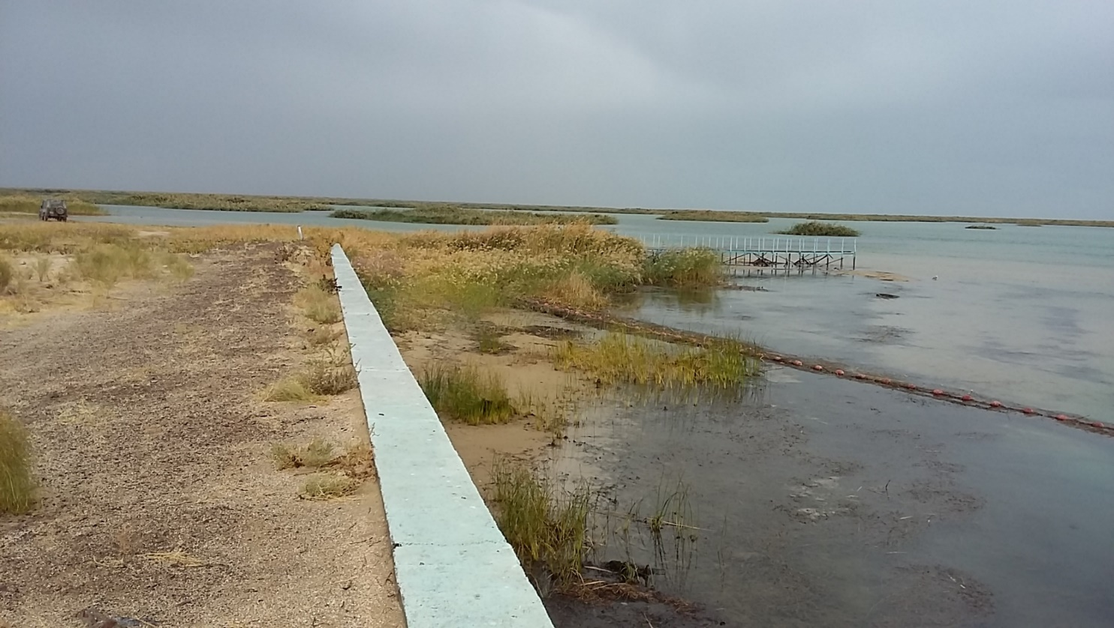
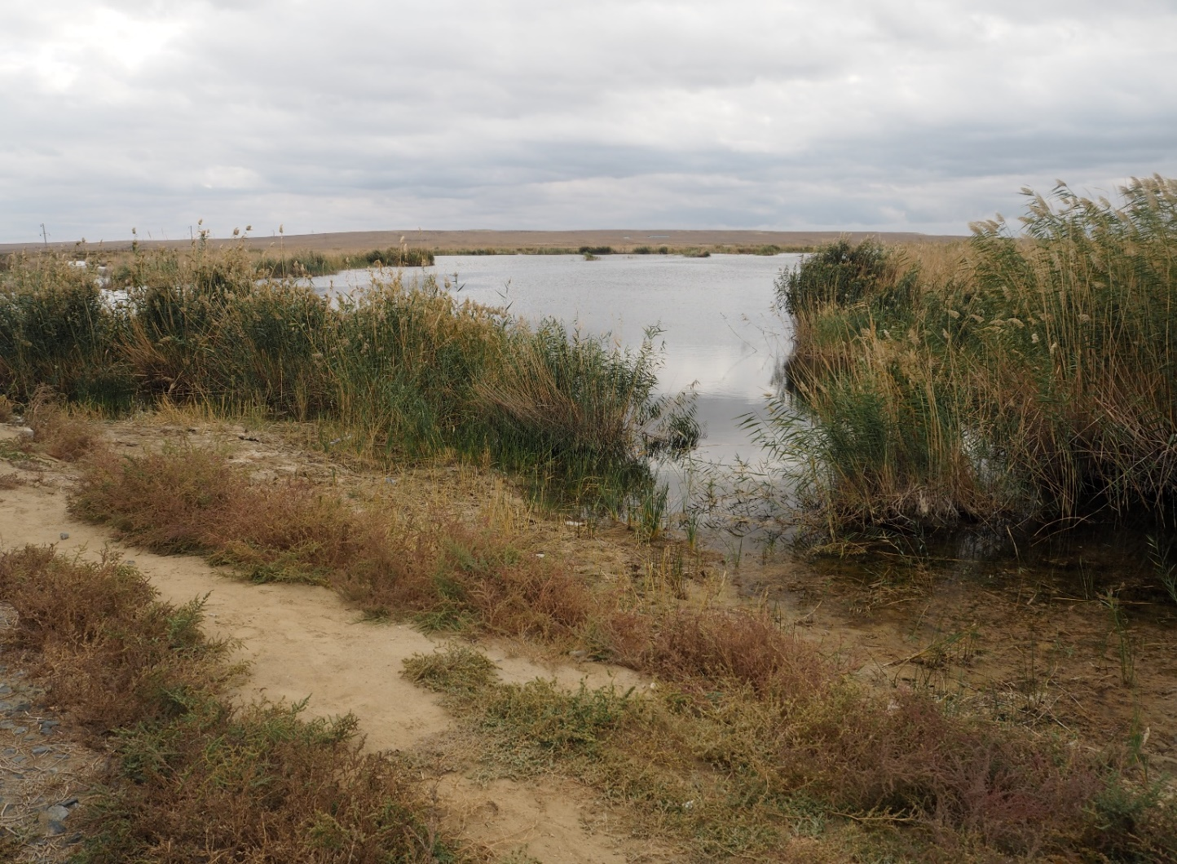
Syrdarjos deltos kraštovaizdis

Slide 21
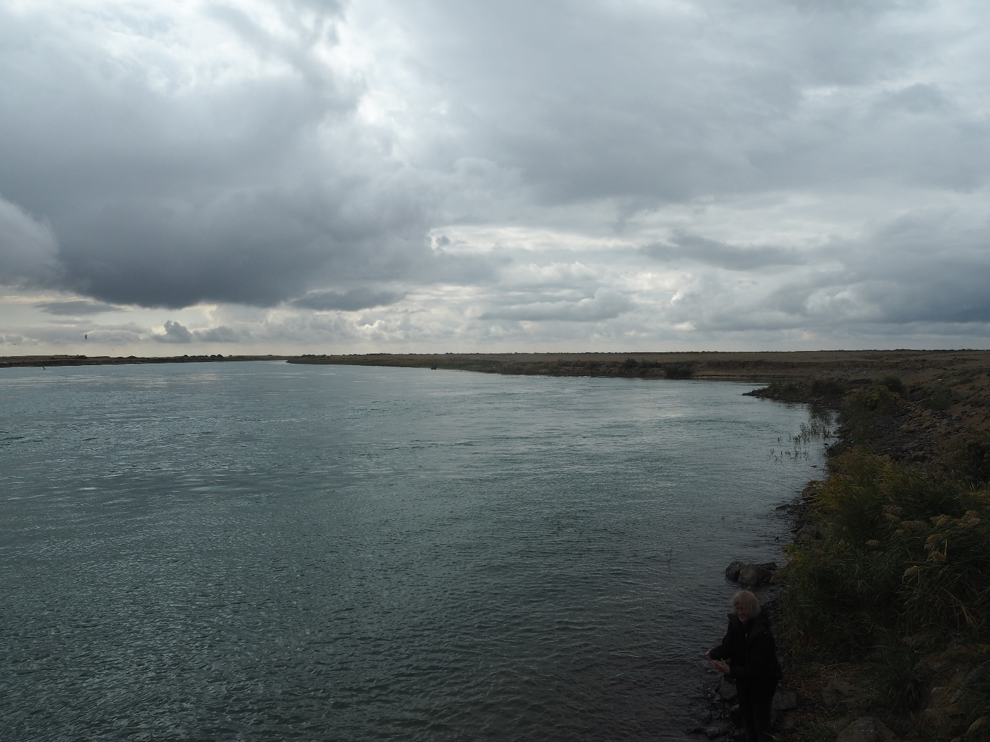
Prie sąsmaukos, jungiančios Mažąjį ir Didijį Aralą

Slide 22
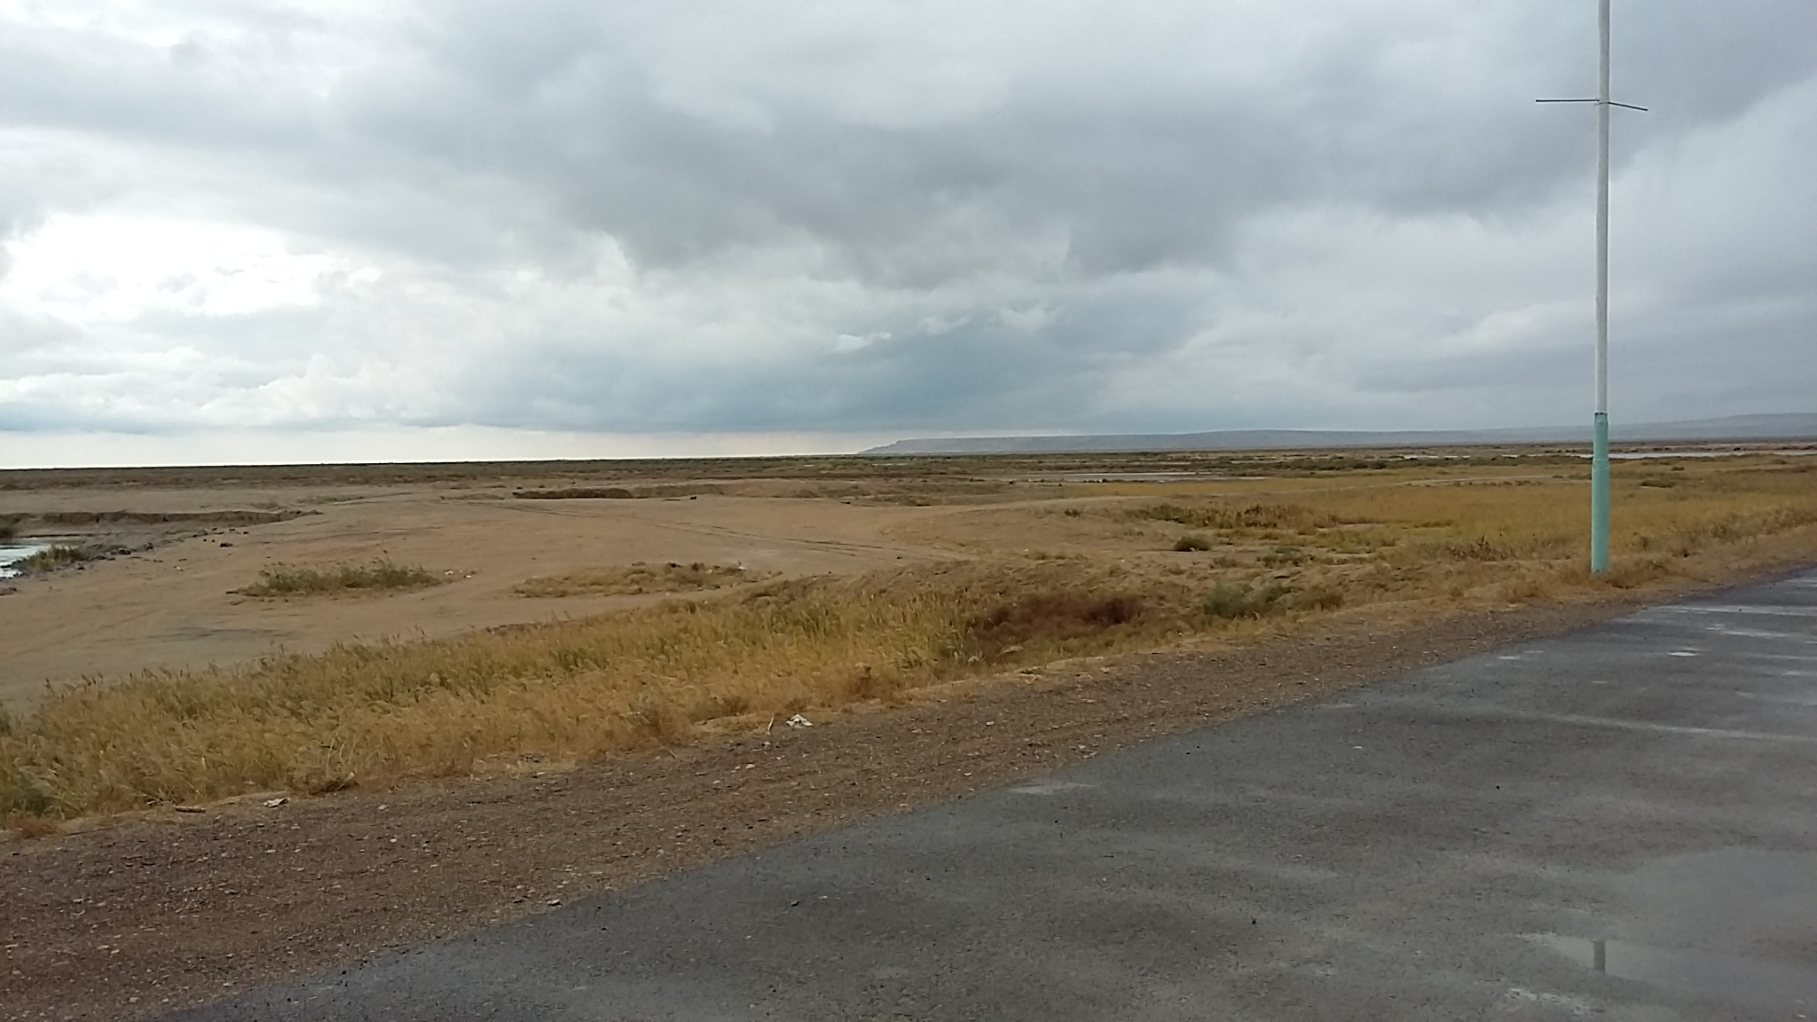
Čia buvęs Didžiojo Aralo jūros dugnas, o tolumoje matyti senojo kranto profilis

Slide 23
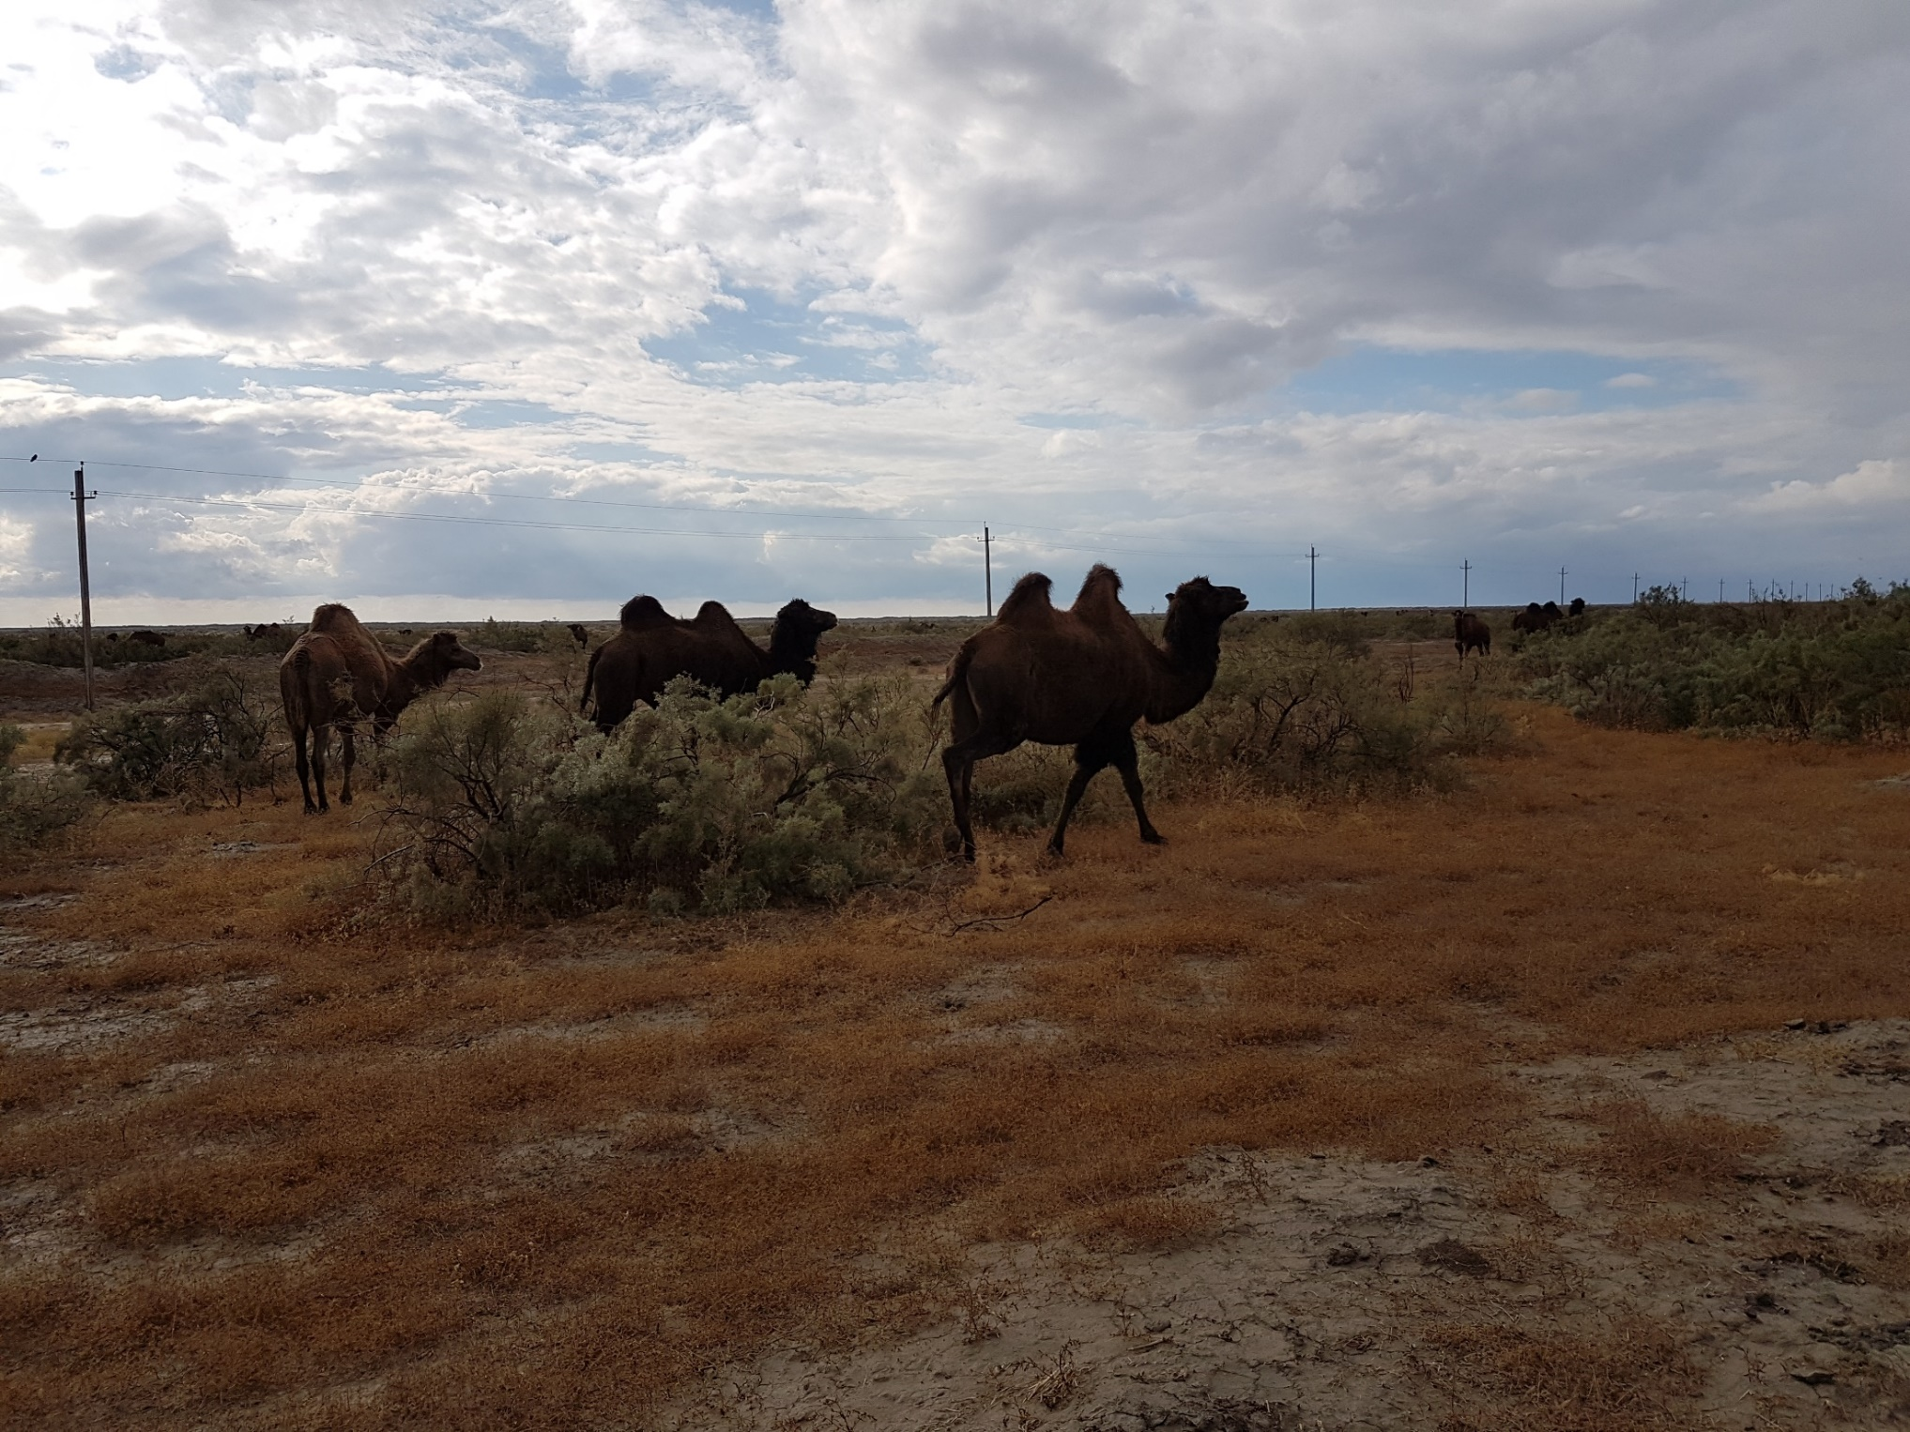
Aralkume

Slide 24
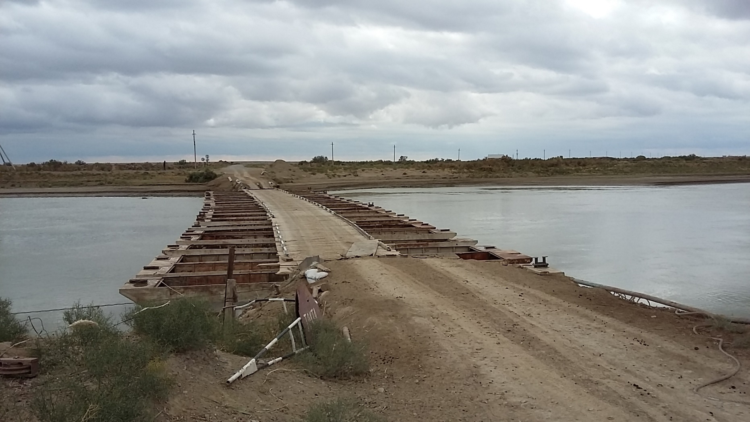
Pontoninis tiltas per Syrdarją

Slide 25
Pasekmės
Per pastaruosius 10-15 metų dėl Aralo išdžiūvimo klimatinės sąlygos Priearalėje ryškiai pasikeitė. Anksčiau Aralas savotiškai švelnindavo šaltus vėjus rudenį ir žiemą, pučiančius iš Sibiro, o vasaros mėnesiais veikė kaip oro kondicionierius. Dabar vasaros tapo karštesnėmis ir sausesnėmis bei patrumpėjo, o žiemos tapo atšiauresnėmis ir ilgesnėmis. Vegetacijos periodas sutrumpėjo iki 170 d. per metus. Ganyklų produktyvumas sumažėjo perpus, salpų augalijos produktyvumas sumažėjo net 10 kartų.
Kritulių kiekis regione taip pat sumažėjo, vidut. iškrenta 150 mm, sezoniškai jie pasiskirsto gana netolygiai. Labai išaugo išgaravimas (iki 1700 mm per metus), oro drėgnis sumažėjo 10%. Oro temperatūra žiemą sumažėjo, o vasarą išaugo vidutiniškai 2-3°С. Vasaros mėn. karščiai pasiekia net +49°С.
Charakteringas klimato bruožas – dažnas smėlio, dulkių ir druskų audrų pasikartojimas, kai kurių trukmė tęsiasi net > 50 parų, o vėjo greitis siekia 20-25 m/s. Pernešamų dalelių sudėtyje nustatyta įvairių aerozolių, Na, Cl, Ba ir kt. Tolimosios jų pernašos pasiekia ir kalnuotus rajonus, tirpdo ledynus, randamos kaimyninėse ir net atokiose šalyse. Blogiausia, kad tarp aerozolių ir kt. dulkių aptinkama nemažai ž.ū.chemikalų, trąšų, pesticidų, teršalų iš pramoninių nuotekų, naftos angliavandenilių, sunkiųjų metalų.
Žemės ūkis be irigacijos tokiomis sąlygomis neįmanomas. Kartu, daugiau ją naudojant, vyksta antrinis druskų dirvožemyje kaupimasis arba uždruskėjimas, solončakų formavimasis. Apie 2 mln ha derlingų dirvožemių naudmenų tapo netinkamais žemės ūkiui dėl antrinio uždruskėjimo.

Slide 26
Pasekmės
Anksčiau aridiniai dirvožemiaii su automorfiniu maitinimo ir drėgnio režimu, dabar tapo pievų-pelkių dirvožemiais su hidromorfiniu režimu, dažniausiai užmirkę. Syrdarjos žemupyje daugiau nei 100 tūkst. ha aliuvinių dirvožemių transformavosi į solončakus, daugiau kaip 500 tūkst. Pelkinių ir pievų-pelkinių dirvožemių apdžiūvo. Išnyko 5-7 žolių rūšys (dauguma jų buvo pagrindinis avių, ožkų, arklių ir kupranugarių pašaras), išnyko ondatrų auginimas, sumažėjo avių skaičius bandose.
Tokie dirvožemiai, norint juose subalansuoti maisto medžiagų, tame tarpe ir druskų, režimą, reikalauja dar daugiau vandens. Susidaro uždaras ratas, o dirvožemio agronominė kokybė nuo to tik prastėja, vis daugiau ž.ū. žemių apleidžiama.
Irigacinių žemių kokybė prastėja ir dėl įvairiomis cheminėmis medžiagomis užteršto kolektorių-drenažo nuotėkio, kuris paprastai suleidžiamas į landšafto pažemėjimus: formuojasi vietiniai tokio užteršto vandens kaupėjai-tvenkiniai, kurie patvenkia aplinkines žemes ir po to jose sukelia antrinį uždruskėjimą, o po tokio tvenkinio išdžiūvimo likusios druskos ir chemikalai išnešiojami vėjo, teršia atmosferą.
Maksimalūs išnešiojamų chemikalų teršalų kiekiai aplinkoje fiksuoti 1970 m., vėliau , nuo 1978 m. situacija šiek tiek stabilizavosi. Likusių Didžiojo Aralo vandens telkinių druskingumas išaugo nuo 10 g/l iki 40-50 ir daugiau g/l.

Slide 27
Pasekmės
Gamtinės aplinkos transformacijos neišvengiamai sukelia problemas ir sunkumus socialinėje-ekonominėje sferoje. Regiono gyventojų sergamumas ir vaikų bei motinų mirtingumas yra vienas aukščiausių tiek Kazachstane, tiek Uzbekijos pusėje. Būdingi tokie susirgimai: tuberkuliozė, šiltinė, hepatitas, anemija, vėžio susirgimai, astma, skydliaukės pažeidimai, širdies nepakakamumas, kraujo ligos. Medikai patvirtina sergamumo šiomis ligomis ryšį su ekologinės Aralo regiono situacijos pablogėjimu.

Slide 28
O KAS TOLIAU BUS SU ARALU ? AR MAŽOJO ARALO SĄSKAITA STABILIZUOSIS BENT VAKARINĖ DIDŽIOJO ARALO DALIS ? KOKIOS BŪTINOS SĄLYGOS DIDŽIOJO ARALO ATSTATYMUI ?

Slide 29
Vietoj išvados
Jei klimatas ir toliau taip sausės bei šiltės vasaros sezonu, o Kokaralo užtvanka veiks be pertrūkių, Didysis Aralas išliks tik vakarinėje dalyje, o rytinė bus tik periodiškai pamaitinama. Tai neišgelbės gėlavandenių žuvų rūšių, bet pagerins vandens paukščių buveines.
Didysis Aralas pilnai atsistatyti galės tik pasikeitus hidroterminėms klimatinėms sąlygoms.

Slide 30
Naudoti šaltiniai
Breckle, S.W., and Geldyeva, G.V., 2013. Dynamics of the Aral Sea in Geological and Historical Times (chapter 2) / Aralkum-a Man-Made Desert: The Desiccated Floor of the Aral Sea (Central Asia). Springer-Verlag Berlin Heidelberg, 2013. - P. 13-37.
Ermakhanov, Z. K., Plotnikov, I. S., Aladin, N. V. and Micklin, P., 2012. Changes in the Aral Sea ichthyofauna and fishery during the period of ecological crisis. Lakes & Reservoirs: Research & Management, 17: 3–9.
Geldyeva, G.V., Breckle, S.W. and Geldyev, B.V., 2013. Geography and Geomorphological and Lithological Characteristics of the Aralkum (chapter 3) / Aralkum-a Man-Made Desert: The Desiccated Floor of the Aral Sea (Central Asia). Springer-Verlag Berlin Heidelberg. - P. 37-50.
Micklin, P., 2007. The Aral Sea Disaster. Annual Review of Earth and Planetary Sciences. 2007;35:47-72.
Micklin, P., 2010. The past, present, and future Aral Sea. Lakes & Reservoirs: Research & Management, 15: 193–213. doi:10.1111/j.1440-1770.2010.00437.x
Oren, A., Plotnikov, I. S., Sokolov, S. and Aladin, N. V., 2010. The Aral Sea and the Dead Sea: Disparate lakes with similar histories. Lakes & Reservoirs: Research & Management, 15: 223–236. doi:10.1111/j.1440-1770.2010.00436.x
Plotnikov, I. S., Ermakhanov, Z. K., Aladin, N. V. and Micklin, P., 2016. Modern state of the Small (Northern) Aral Sea fauna. Lakes Reserv Res Manage, 21: 315–328. doi:10.1111/lre.12149
Siegfried, T., Bernauer, T., Guiennet, R., Sellars, S., Robertson, A.W., Mankin, J., Bauer-Gottwein, P., Yakovlev, A., 2012. Will climate change exacerbate water stress in Central Asia ? Climatic Change 112, 881–899.
Sokolova, N., 2014. Unikalnye tugai Amudari – sokrovische mirovogo znachenija. Priroda i yekologija. http://infoabad.com/priroda-i-yekologija-turkmenistana/unikalnye-tugai-amudari-sokrovische-mirovogo-znachenija.html [Rusų kalba] [žiūrėta 08-08-2017]
Sorrel, P., Popescu, S., Klotz, s., Suc, J., Oberhänsli, H., 2007. Climate variability in the Aral Sea basin (Central Asia) during the late Holocene based on vegetation changes. Quaternary Research, 67 (3), 353-370.
State of Environment of the Aral Sea Basin, Regional report of the Central Asian States, 2000. http://enrin.grida.no/htmls/aralsoe/aralsea/index.htm [accessed August 26 2017]
Svitoch, A.A., 2010. In: Kostianoy A.G. & Kosarev A.N. The handbook of environmental chemistry (eds. Damia Barcelo & Andrey G. Kostianoy), Springer Science & Business Media, p. 25-44.
Autorės darytos nuotraukos

Slide 31
AČIŪ UŽ DĖMESĮ

